Slide 1

DAMller ITV
Álvaro del val
Mario Bueno
Mohamad elsayed

Slide 2

Índice
Introducción
Objetivos
Metodología y desarrollo
Planificación de tareas
Tecnologías usadas
Desarrollo web
DESARROLLO de la base de datos
desarrollo del programa
INTERFÁZ GRÁFICA

Slide 3
Introducción
DAMLLER busca ocuparse de proporcionar un Sistema Informático completo para la gestión de distintas sedes de ITV.
El Proyecto está dividido en 3 grandes bloques, una página web, una base de datos y una aplicación de gestion.

Slide 4
objetivos
Los objetivos principals del Proyecto son los siguientes:
1. Saber detector los objetivos funcionales y no funcionales del Proyecto.
2. Realizar la organización del mismo
3. Aplicar sistemas de control de versions como git al Proyecto.
4. Diseñar e implementar una página web
5. Diseñar e implementar una base de datos
6. Diseñar e implementar una aplicación de escritorio para gestionar citas del taller.
7. Realizar un analisis tecnológico del Proyecto.

Slide 5
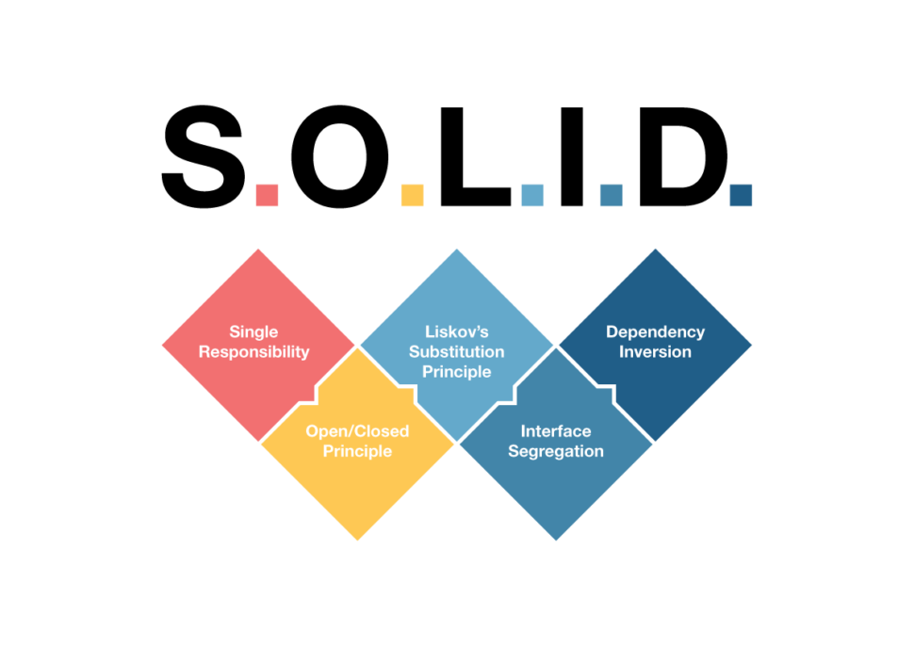
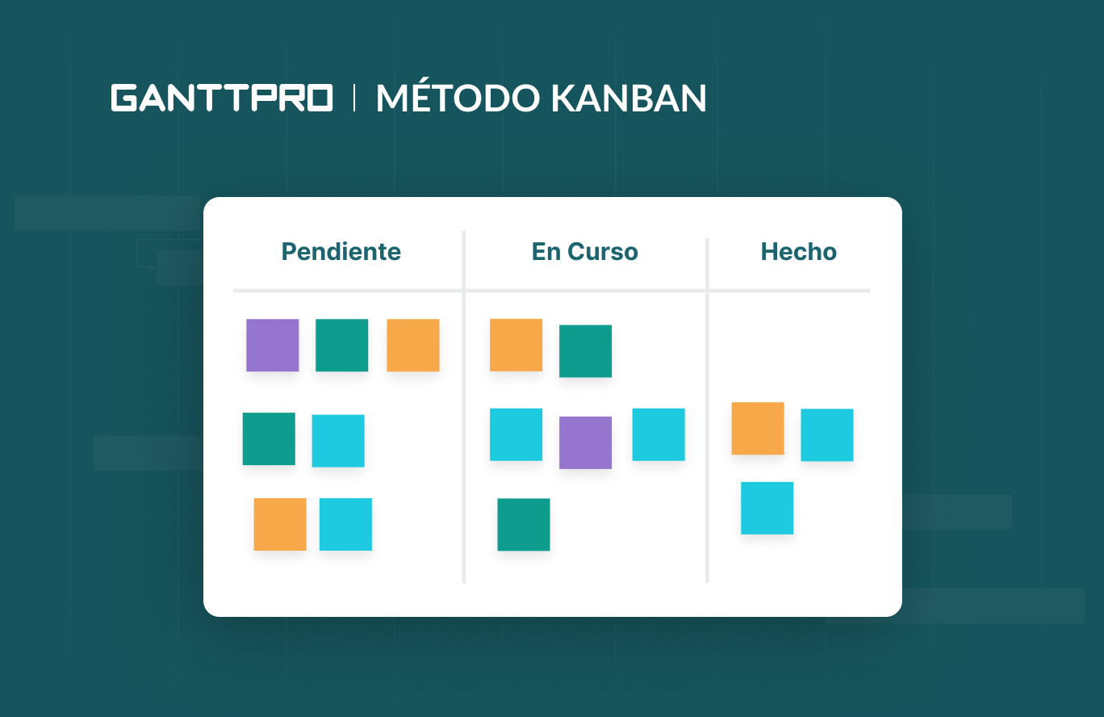
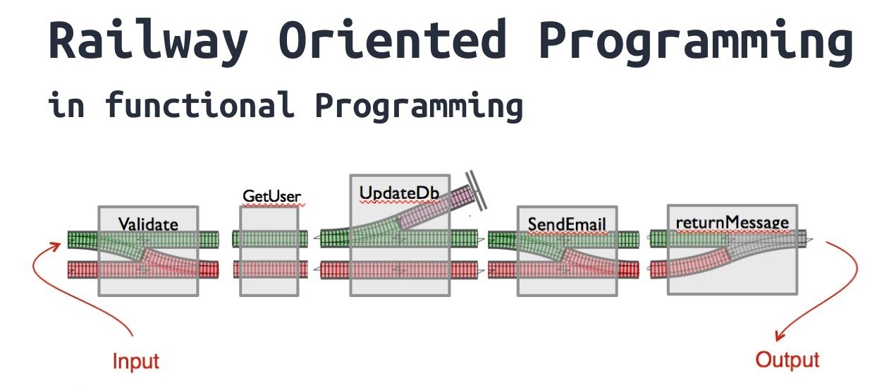
Metodología y desarrollo
METODOLOGÍA KAMBAN
Principios s.o.l.i.d.
Railway oriented programming

Slide 6
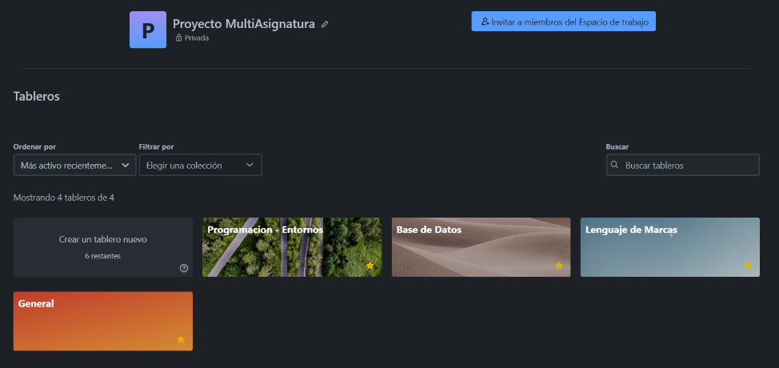
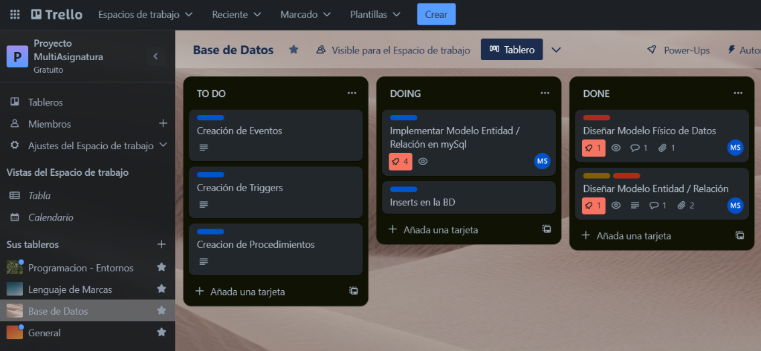
planificación de tareas
Trello (metodología kamban)

Slide 7










Tecnologías Usadas
Lenguajes
herramientas

Slide 8
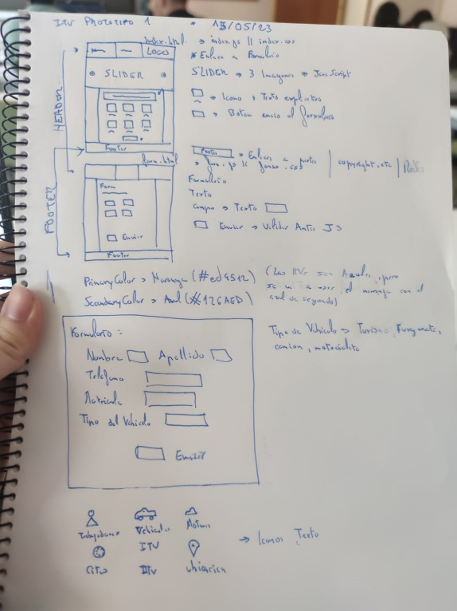
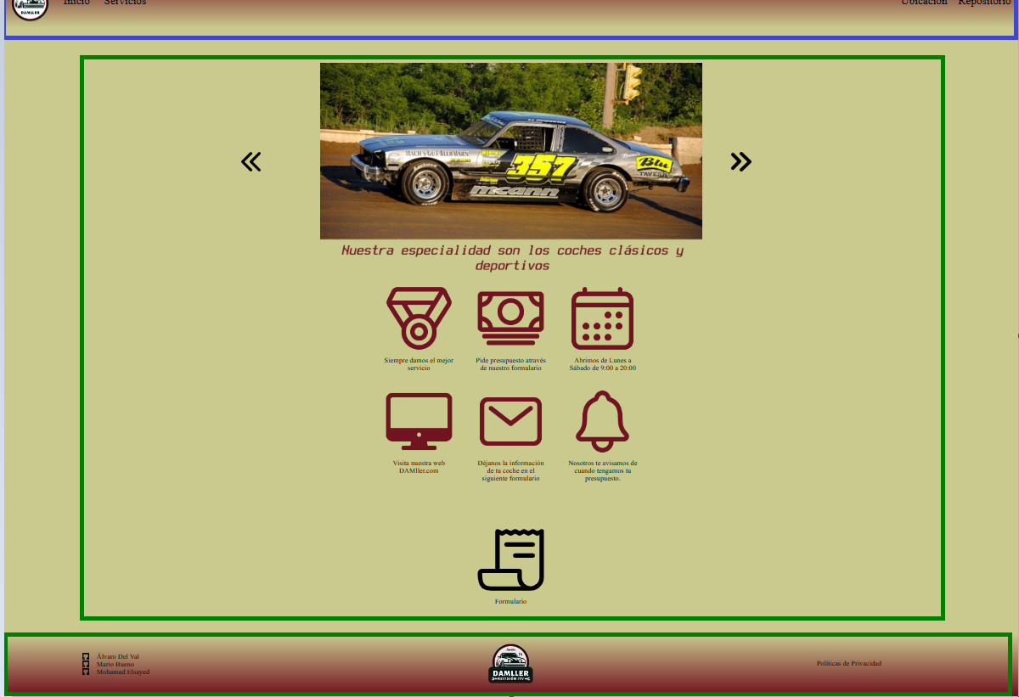
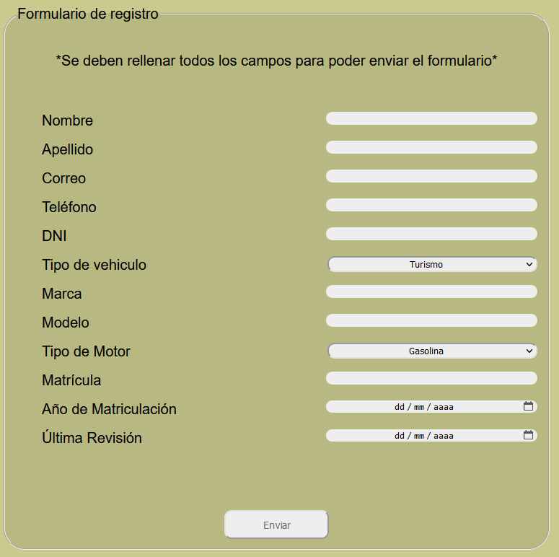
Desarrollo de la web
Diseño previo
Estructura
formulario

Slide 9
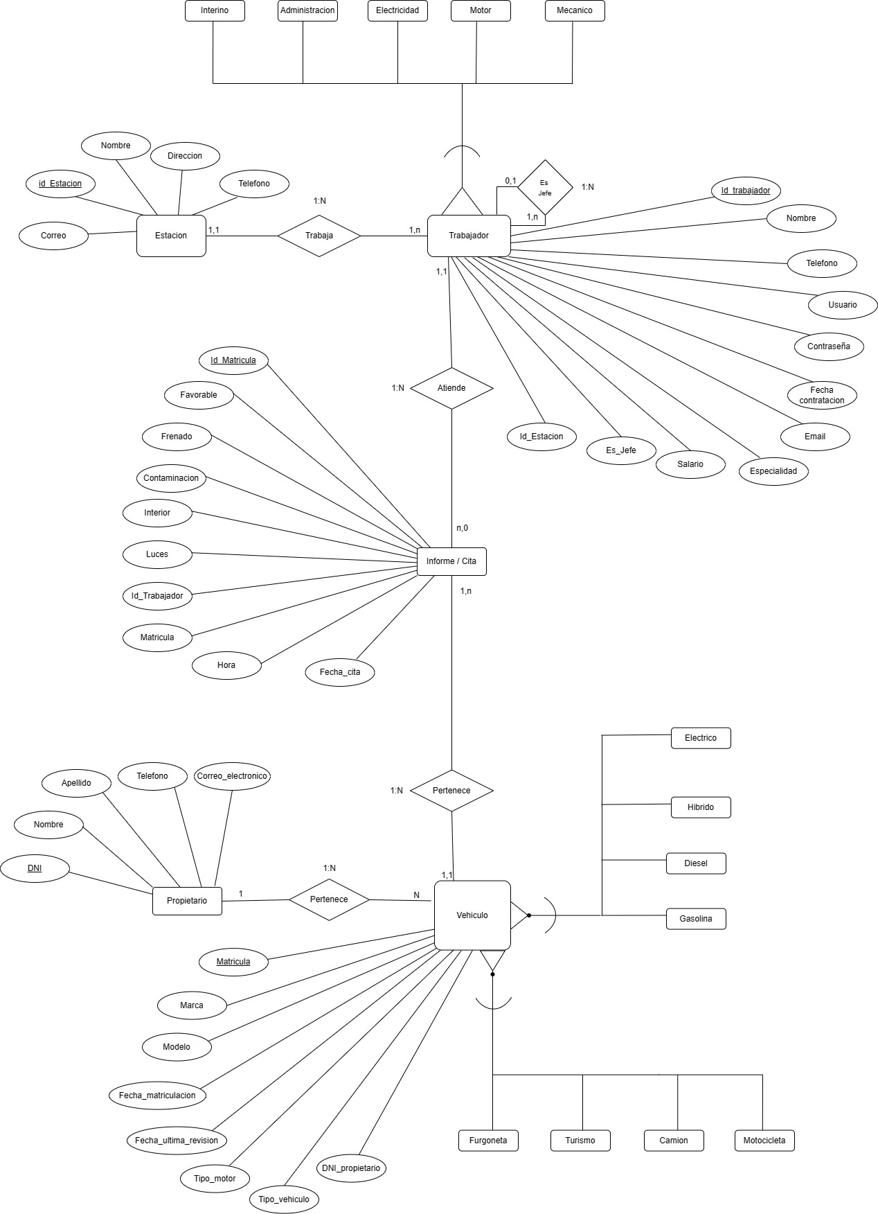
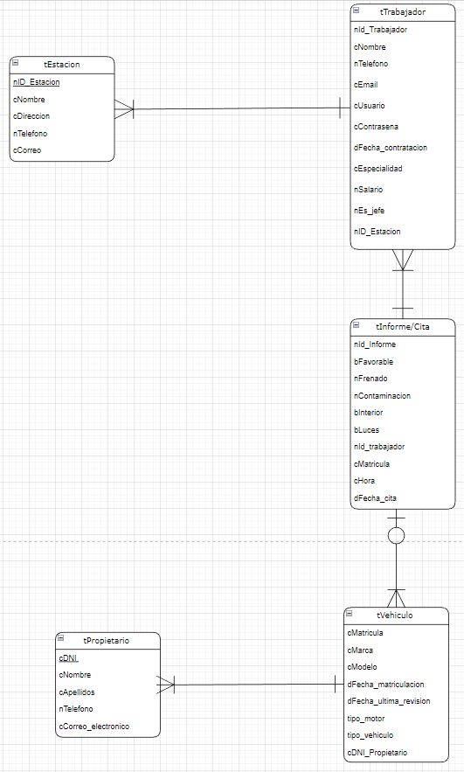
Desarrollo de la base de datos
Diseño previo
Diagramas:
ENTIDAD RELACIÓN
MODELO FÍSICO

Slide 10
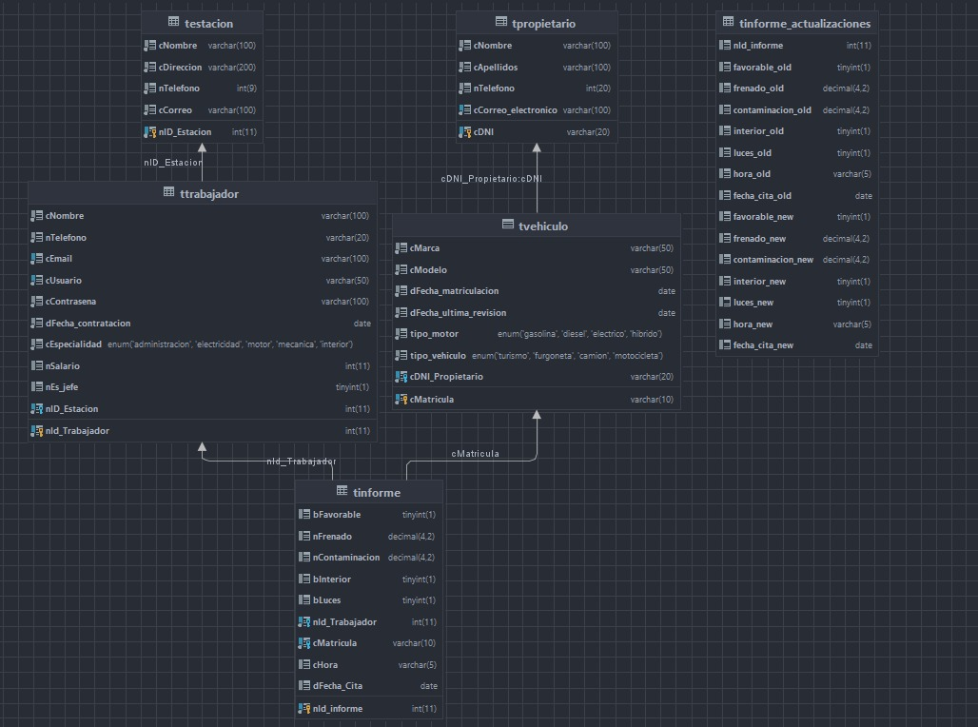
Desarrollo de la base de datos
IMPLEMENTACIÓN
TABLAS

Slide 11
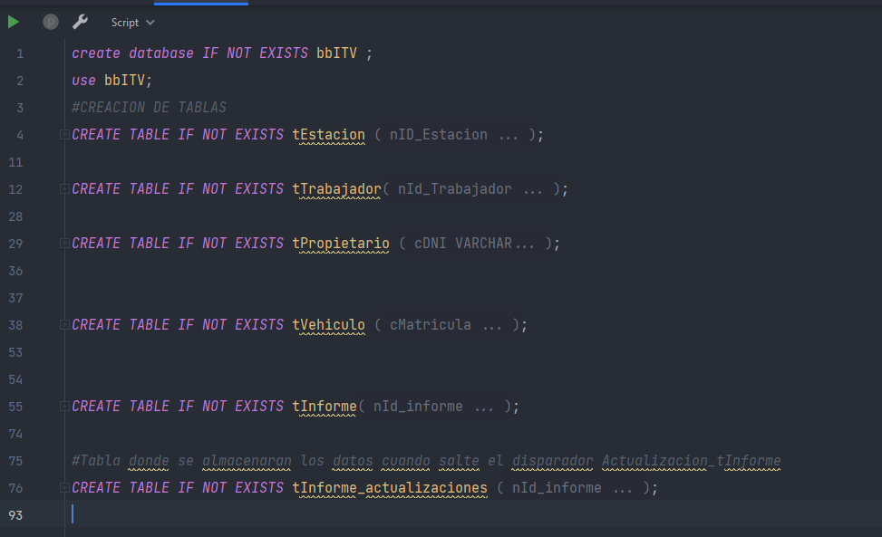
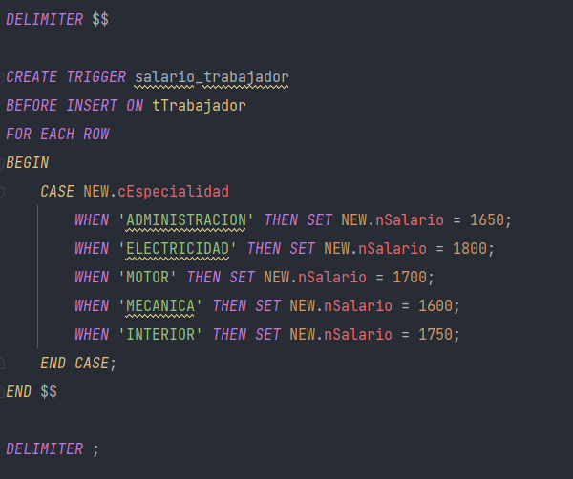
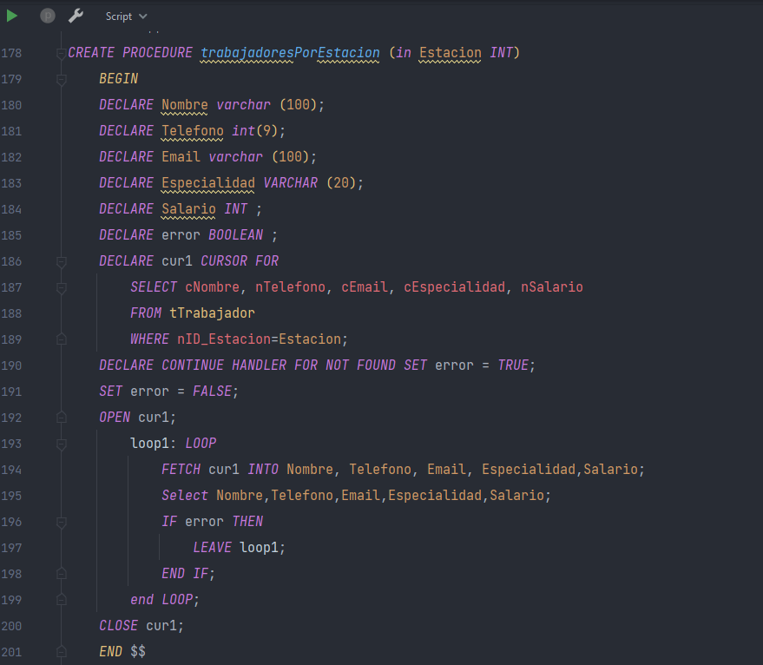
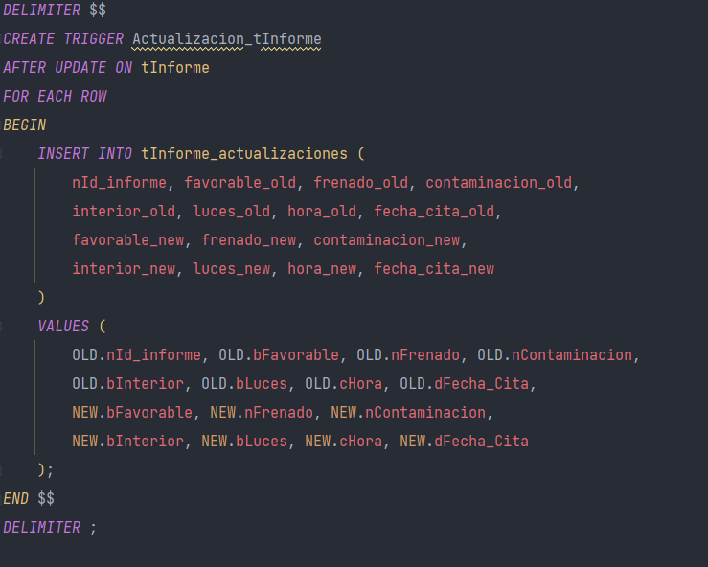
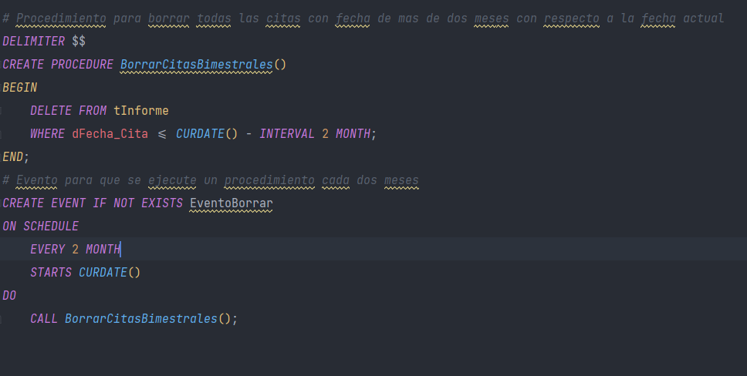
Desarrollo de la base de datos
SCRIPTS

Slide 12
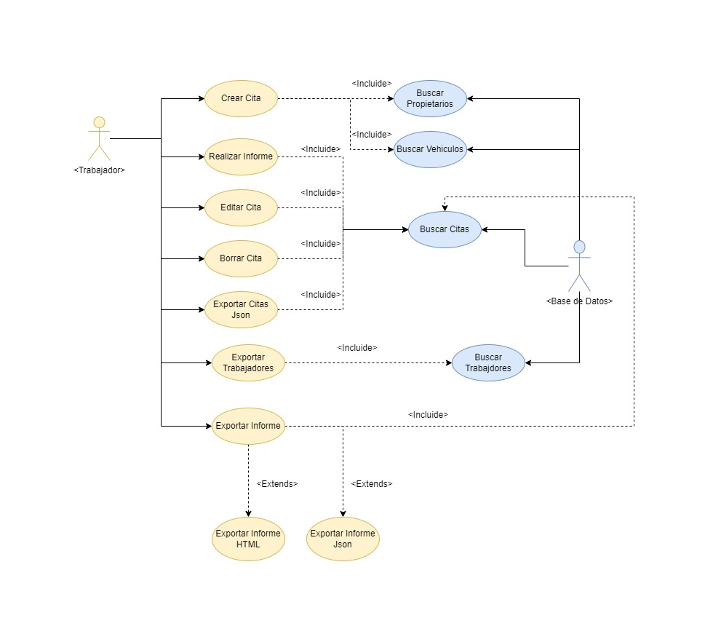
Desarrollo de la APLICACIÓN
Diseño previo
Diagramas:
CASOS DE USOS

Slide 13
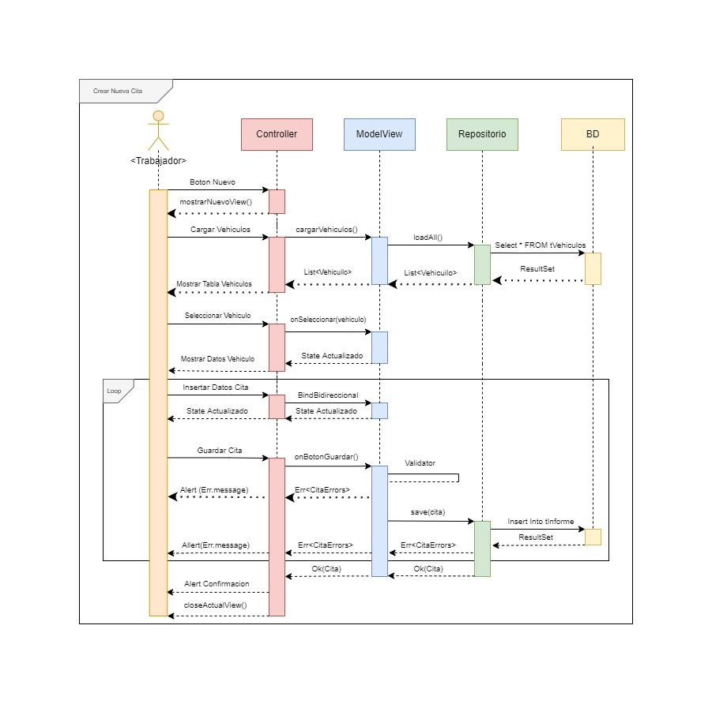
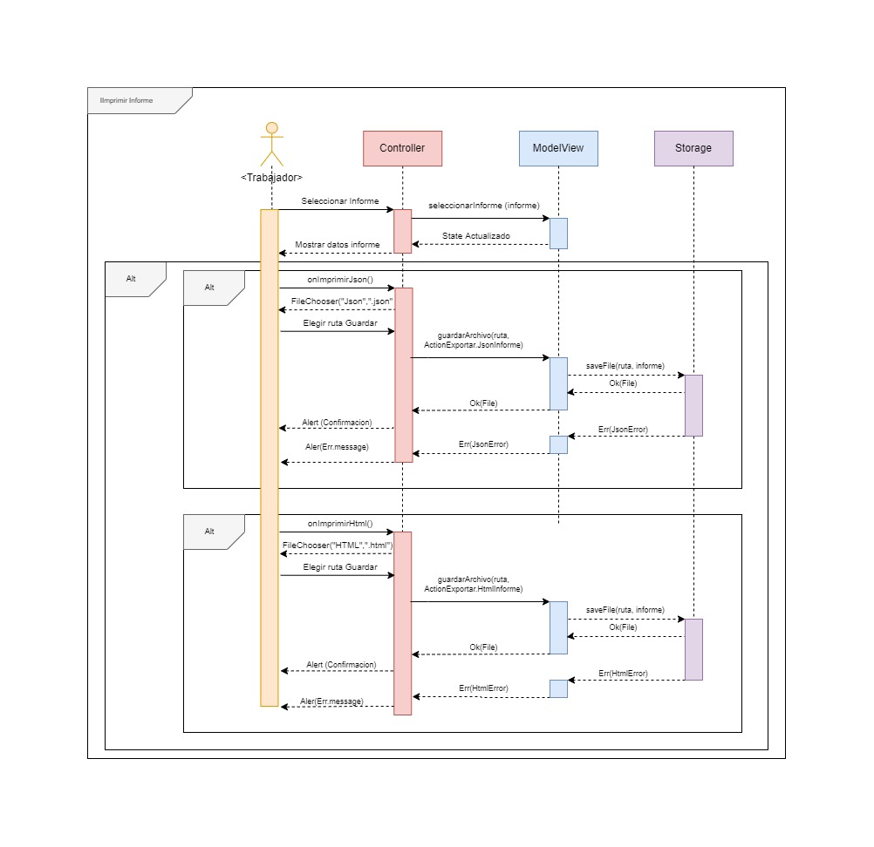
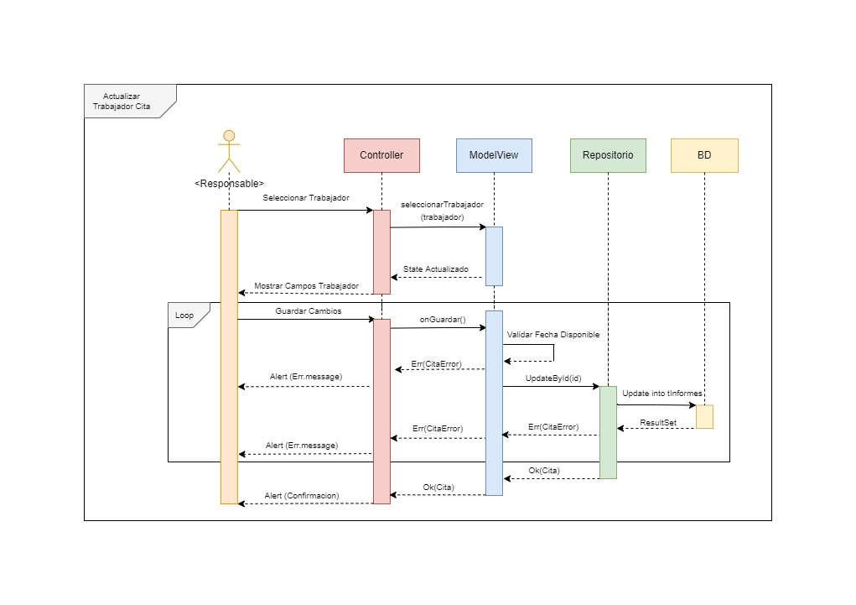
Desarrollo de la APLICACIÓN
SECUENCIA
CREAR CITA
ACTUALIZAR TRABAJADOR
GENERAR INFORME

Slide 14
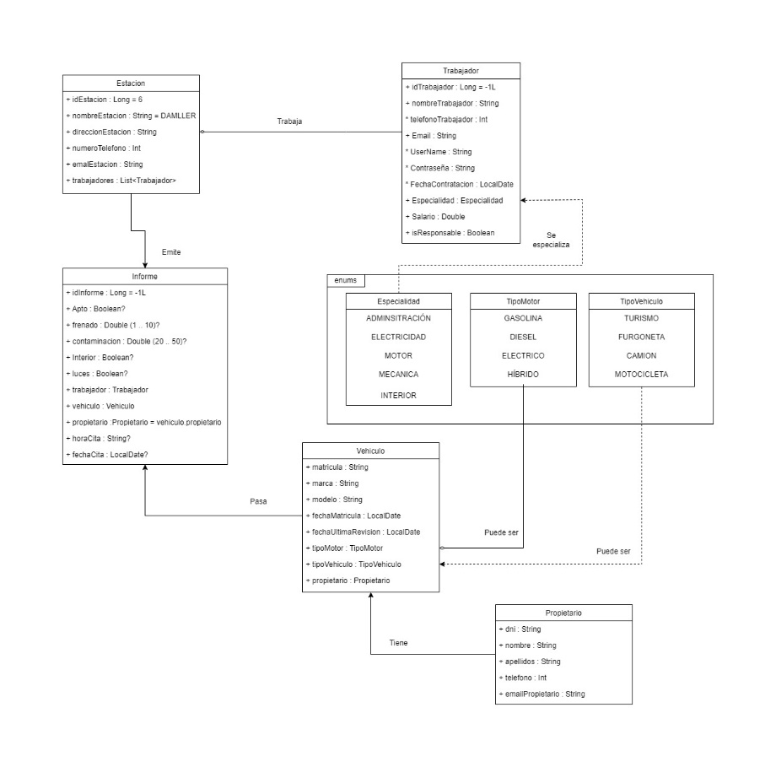
Desarrollo de la APLICACIÓN
CLASES DE MODELO

Slide 15
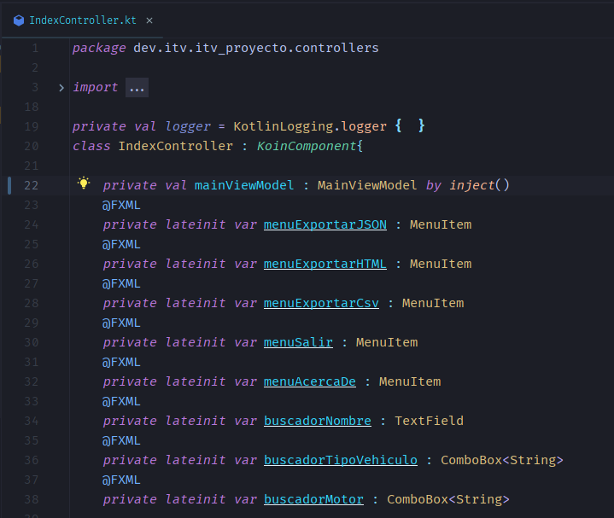
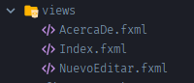
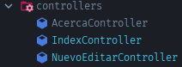
Desarrollo de la APLICACIÓN
IMPLEMENTACIÓN
CONTROLADORES

Slide 16
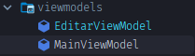
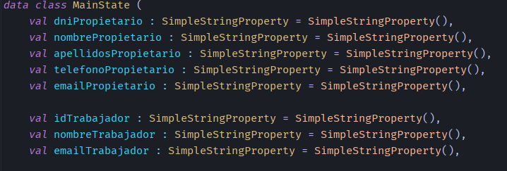
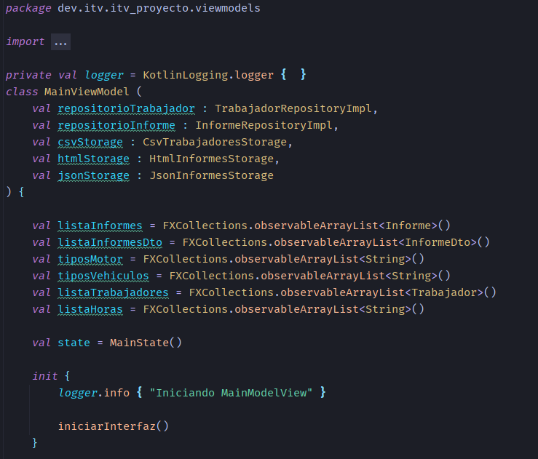
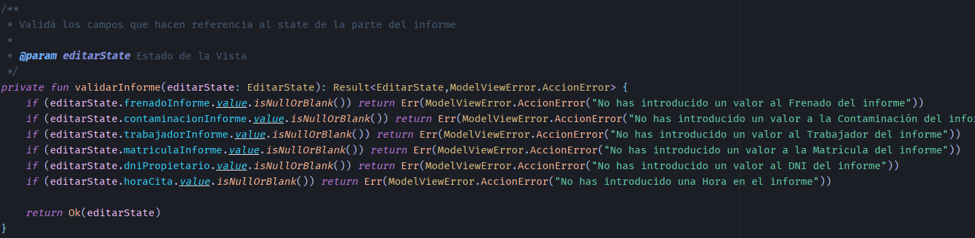
Desarrollo de la APLICACIÓN
MODEL VIEWS

Slide 17
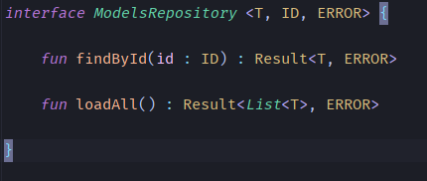
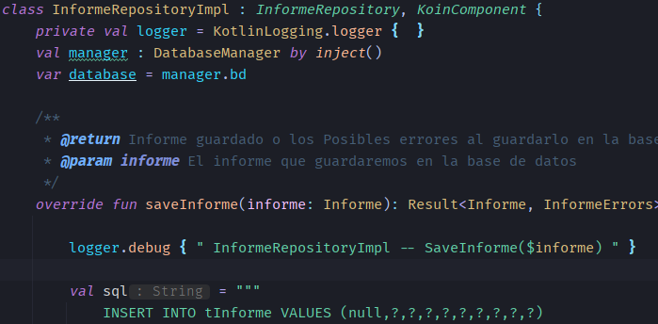
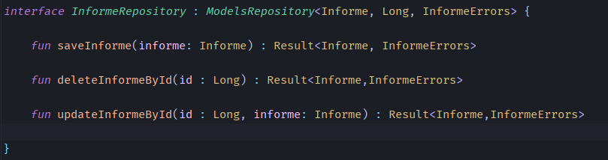
Desarrollo de la APLICACIÓN
REPOSITORIES

Slide 18
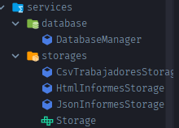
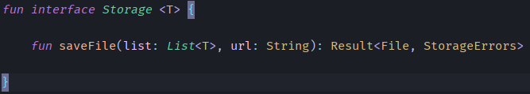
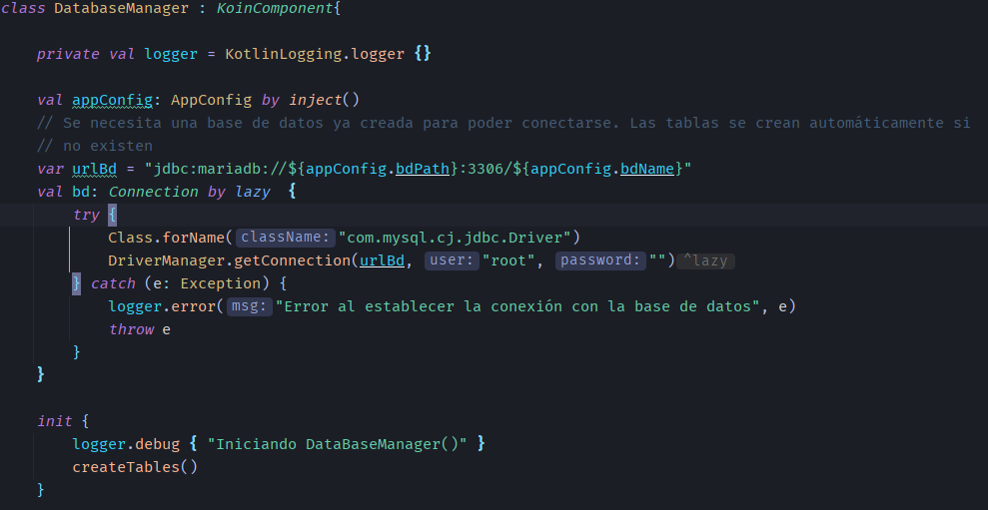
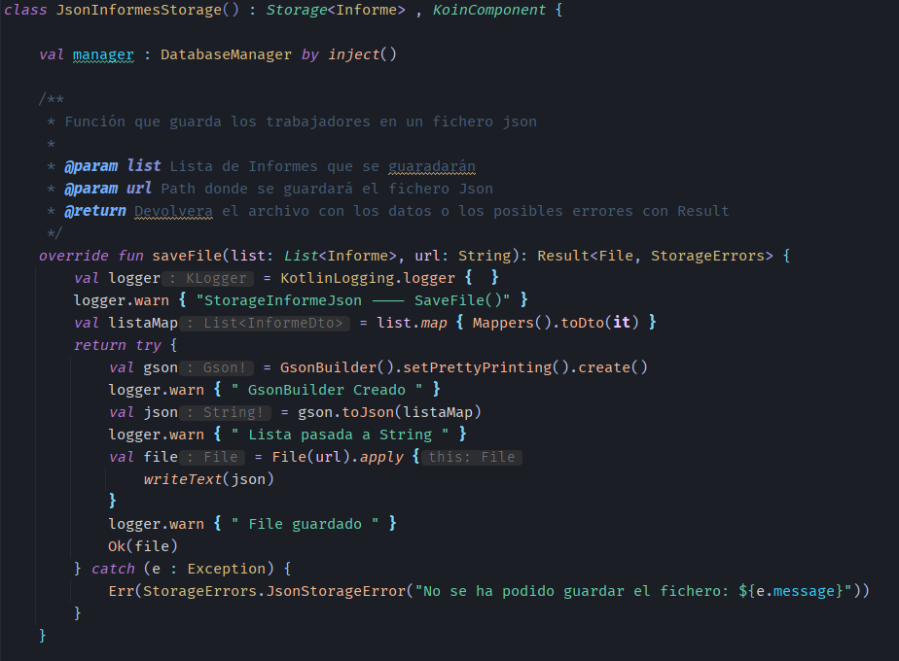
Desarrollo de la APLICACIÓN
SERVICIOS:
SERVICIOS.STORAGES
SERVICIOS.DATABASEMANAGER

Slide 19
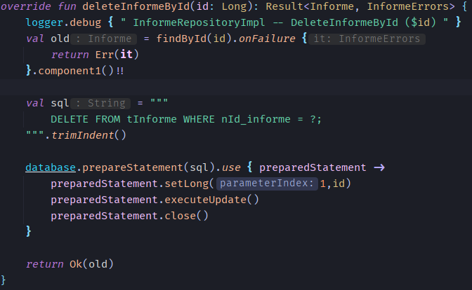
Desarrollo de la APLICACIÓN
RAILWAY ORIENTED PROGRAMMING
(EJEMPLO)

Slide 20
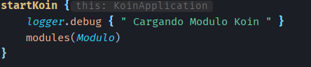
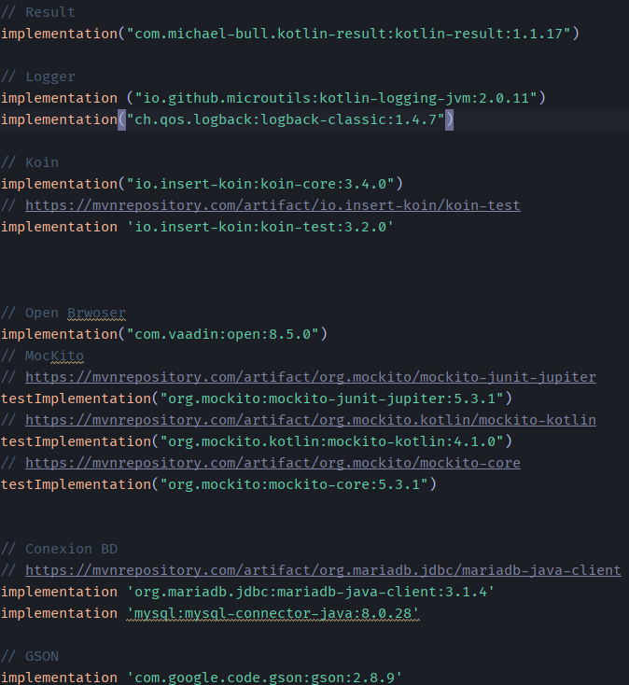

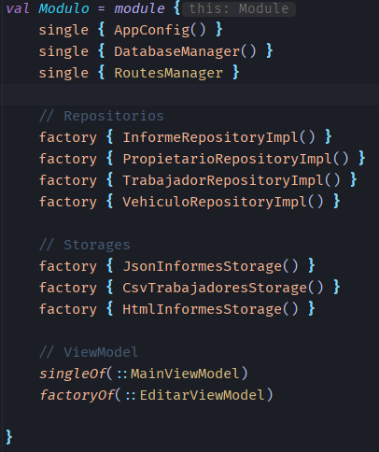
Desarrollo de la APLICACIÓN
INYECCIÓN DE DEPENDENCIAS CON KOIN
DEPENDENCIAS

Slide 21
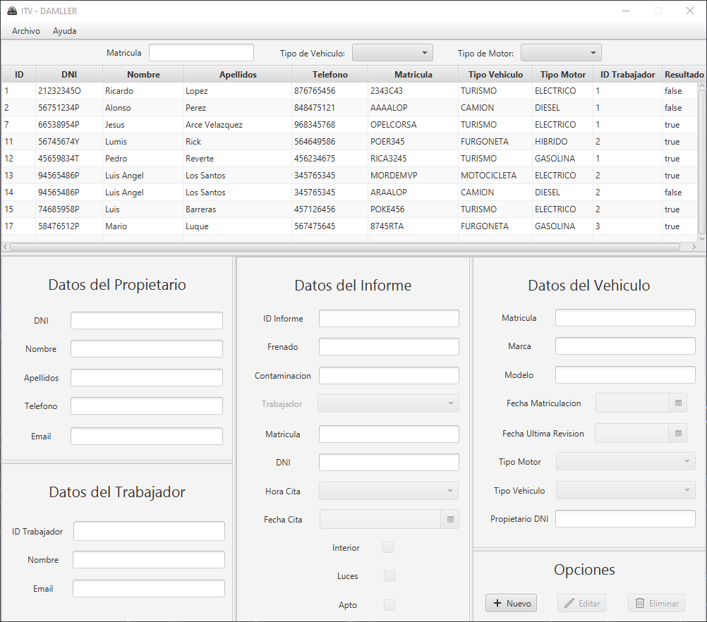
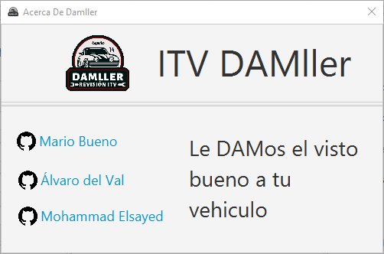
Desarrollo de la APLICACIÓN
INTERFAZ GRÁFICA

Slide 22
FIN
Álvaro del val
Mario bueno López
Mohamad elsayed

